Slide 1

SOCIALIZACION CAPITULO INDEPENDIENTE DE REGALIAS EN EL PDM
EDGAR MUÑOZ TORRES - ALCALDE

Slide 2
AGENDA
Tiempo | Actividad
8:00 – 9:00. am | Apertura-Alcance - Ley 2056/2020 Alcalde de Pitalito
 | Orientación metodológica de la jornada a desarrollar - Secretaria de Planeación Municipal Arq. Lorena Castro Molano
9:00 am – 11:00 am | Proyectos e iniciativas emblemáticos Planeación Municipal
 | Mesa de Participación y Socialización Planeación Municipal
 | Mesa de Participación Línea Estratégica No.1 (Gobierno, Planeación, Ambiente y Gestión del Riesgo)
 | Mesa de Participación Línea Estratégica No.2 (Gobierno, Educación, Salud, Cultura, Recreación y Deporte)
 | Mesa de Participación Línea Estratégica No.3 (Infraestructura, Vivienda, Agua potable y saneamiento Básico, Ambiente)
 | Mesa de Participación Línea Estratégica No.4 (Agropecuario, Desarrollo Económico y competitividad, TICs)
11:00 pm –12:00 m | Cierre

Slide 3
ORIENTACIÓN METODOLÓGICA DE LA JORNADA
LEY 2056 DEL 2020 REGULA LA ORGANIZACIÓN Y FUNCIONAMIENTO DEL SISTEMA GENERAL DE REGALIAS DEROGA PARCIALMENTE LA LEY 1530 DE 2012.
QUE CAMBIA?
  ASIGNACIONES Y PORCENTAJES
Asignación Inversión Regional
2. INCORPORACIÓN CAPITULO INDEPENDIENTE
APROBACIÓN DE LOS PROYECTOS
OPTIMIZAR EL FUNCIONAMIENTO Y OPERACIÓN DEL SISTEMA
Se suprimen 1.152 OCAD (Municipales y Departamentales), y quedan sólo 8 OCAD (Regionales, OCAD PAZ y OCAD para la Ciencia Tecnología e Innovación)
Asignaciones Directas e Inversión Local
Asignaciones directas indígenas y las comunidades Negras, Afrocolombianas, Raizales y Palenqueras

Slide 4
DNP CGR
FUNCIONAMIENTO Y FISCALIZACIÓN 1%
Asignaciones municipios ribereños del Rio Grande de la Magdalena 0,5%
Funcionamiento y operatividad del sistema 2%
Pasivo pensional y ahorro para la estabilización de la inversión 4,5%
CORMAGDALENA MINMINAS MINHACIENDA DNP
Asignaciones Paz planes de desarrollo con enfoque PDET 7% Asignaciones para la Ciencia, Tecnología e Innovación 10%
APROBACIÓN SIN OCAD
El 40% de las asignaciones de inversión regional equivalente al 13,6%
Asignaciones Regionales del 60% Asignaciones Directas a departamentos y municipios 20+5%
Asignaciones de inversión Local 15%
Asignaciones ambientales 1%

Slide 5
LEY 2056 DE 2020
Norma que modifica la ley 1530 del 2012 SGR.
Norma que permite incorporar nuevo capitulo independiente formulado a nivel de proyectos/ iniciativas
Norma que establece la forma de realizar mesas de participación para incorporar proyectos/iniciativas al capitulo independiente.
Norma que vincula criterios de priorización de proyectos según fuente de financiación, enfoque de género y con base al PDD vigente.
ALCANCE DE LA LEY 2056 DEL 2020
PROYECTOS E INICIATIVAS ENFOCADAS A:
DESARROLLO SOCIAL
DESARROLLO ECONÓMICO
DESARROLLO AMBIENTAL
En el marco de las competencias de la ET
y evitando duplicidad
ENFOQUE DE CIERRE DE BRECHAS
DESARROLLO ECONÓMICO
SOCIAL
AMBIENTAL
AGROPECUARIO
INFRAESTRUCTURA VIAL

Slide 6
QUE BUSCA LA LEY 2056
Pertinencia
Viabilidad
Sostenibilidad
Impacto
Articulación con planes y políticas nacionales y, planes de desarrollo departamental y municipal
Mejoramiento en el Índice de Necesidades Básicas Insatisfechas(NBI) y las condiciones de empleo, este último incluido como una nueva característica que menciona la Ley 2056 de 2020

Slide 7
FUENTES DE FINANCIACION RECURSOS SGR
ES LA IDEA GENERAL. Identificación de una oportunidad de mejora que es susceptible de formularse y estructurarse como proyecto de inversión.
SEGUN LA LEY 2056 DEL 2020
ES LA MATERIALIZACION DE LA INICIATIVA EN SUS DIFERENTES FASES. Actividades limitadas en el tiempo para mejorar, ampliar o recuperar la provisión de bienes y servicios por parte del Estado.
Metodología General Ajustada MGA

Slide 8
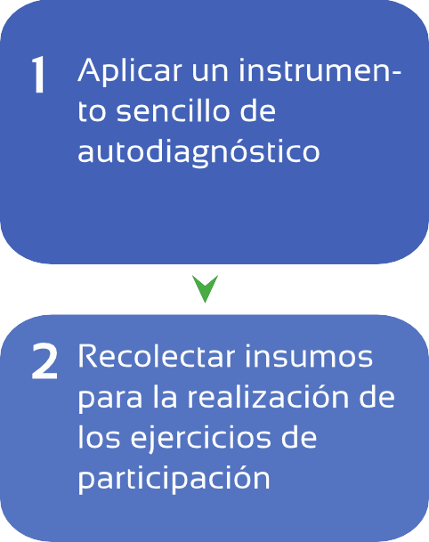
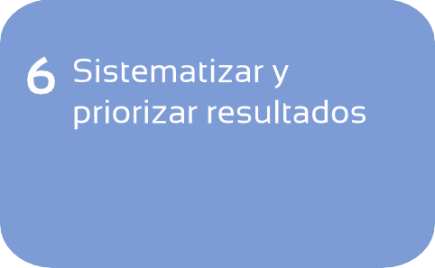
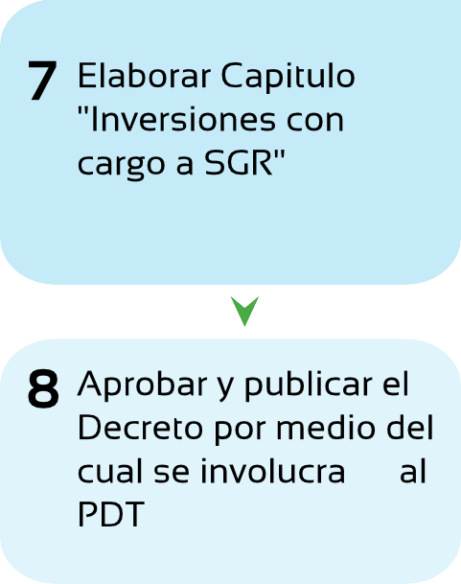
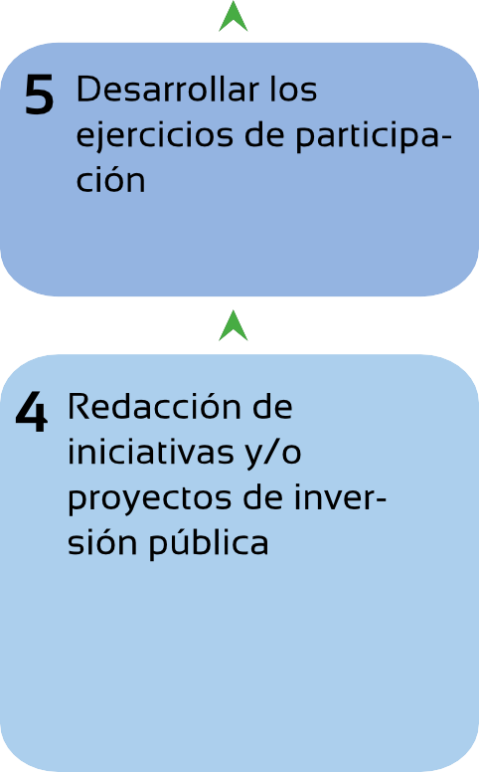
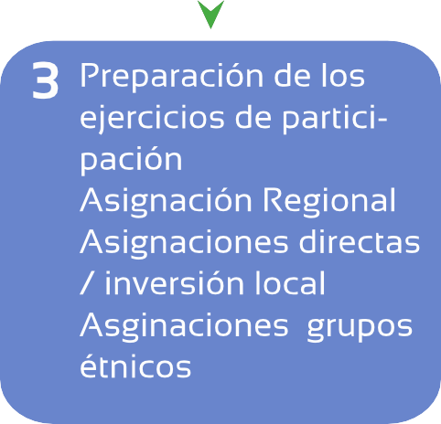
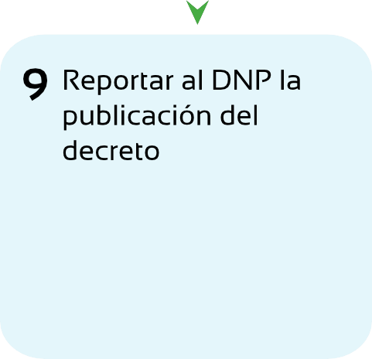

QUE TENEMOS QUE SABER Y HACER ¡
PASO A PASO.

Slide 9
EJERCICIOS DE PARTICIPACIÓN
Desarrollar las
5
Mesas de Participación
Mesas de Trabajo, Asambleas Comunitarias, Comunales, Veredales, entre otros, ya sean virtuales o presenciales observando las medidas de bioseguridad.
“En el marco del proceso de formulación y aprobación de los Planes de Desarrollo de
las Entidades Territoriales se identificarán y priorizarán las iniciativas o Proyectos de Inversión susceptibles de ser financiados con recursos de las Asignaciones Directas, la Asignación para la Inversión Local y la Asignación para la Inversión Regional del Sistema General de Regalías, atendiendo los Principios de Desarrollo Competitivo y Productivo del Territorio y los de Planeación con enfoque Participativo, Democrático y de concertación”.
Art. 30, Ley 2056 de 2020

Slide 10
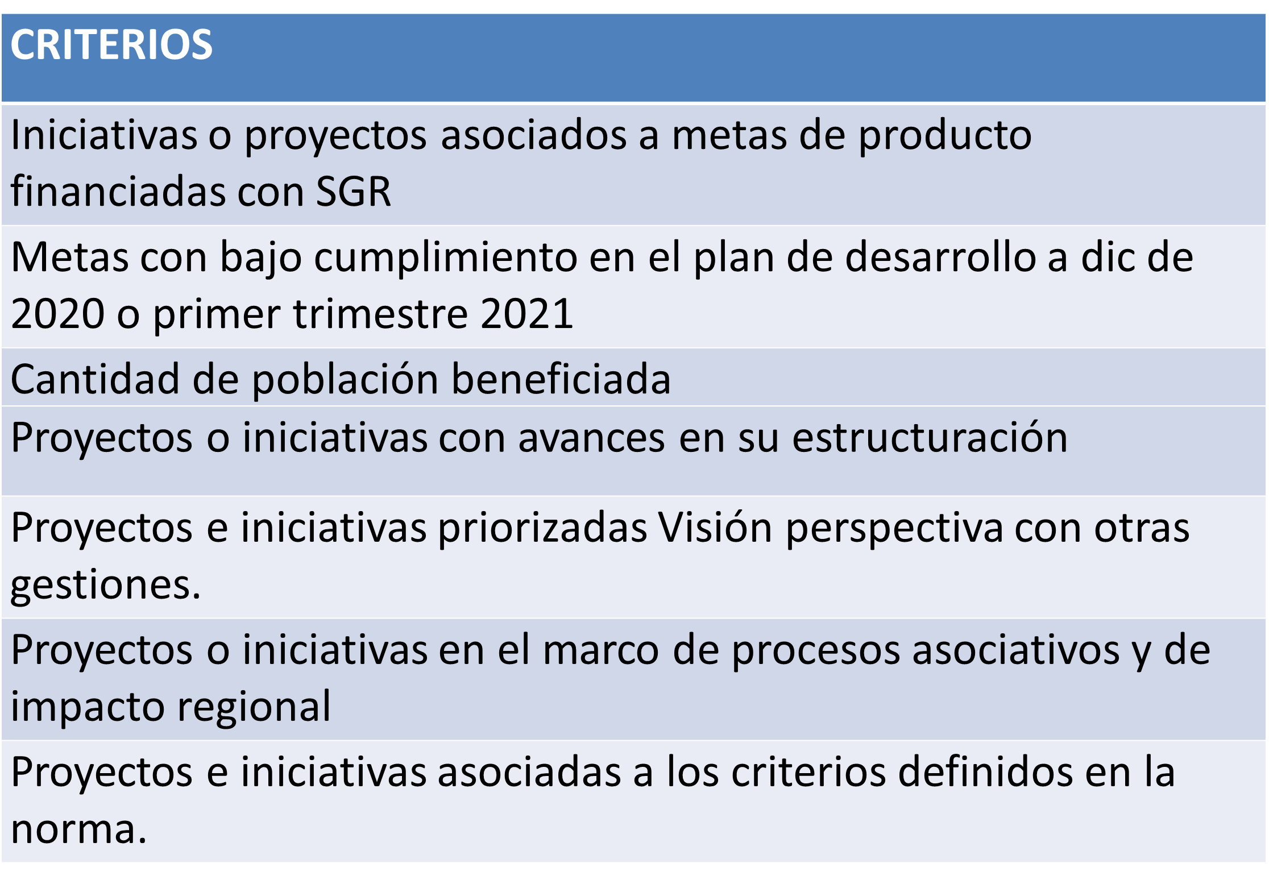
COMO PRIORIZAR?

Slide 11
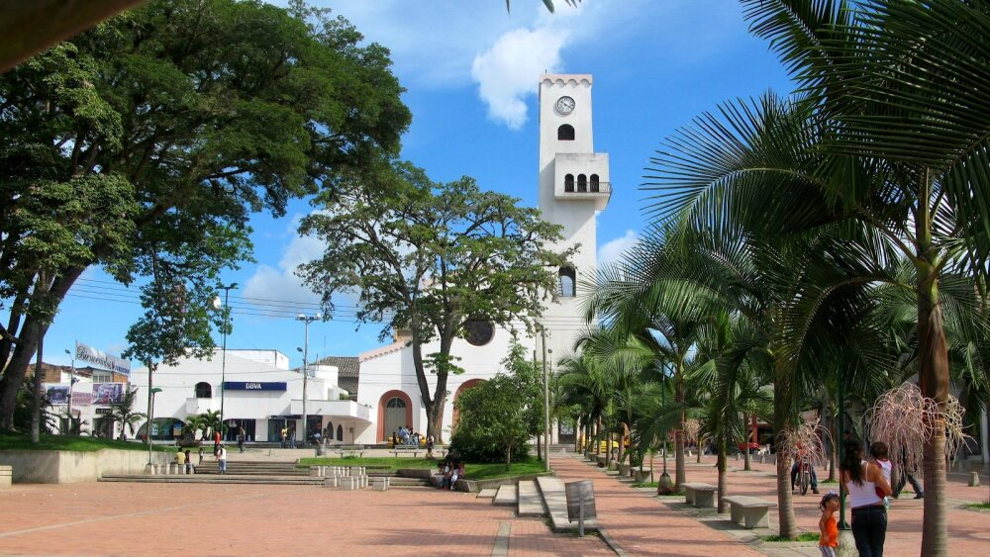
GRACIAS !

